Slide 1
Метод проектов: сущность и условия применения в основной и средней школе
«Проект» (лат. projectus) - «брошенный вперёд», «выступающий», «бросающийся в глаза»
Журавлёва Н.В.,
учитель русского языка и литературы
МБОУ СОШ № 12 г. Вышний Волочёк

Slide 2
Расскажи – и я забуду.
Покажи – и я запомню.
Дай попробовать – и я пойму.
Китайская пословица
Основные достоинства проектного метода:
- высокая степень самостоятельности, инициативности учащихся и их познавательской мотивированности,
- развитие социальных навыков в процессе групповых взаимодействий,
- приобретение детьми опыта познавательской деятельности,
- межпредметная интеграция знаний, умений и навыков

Slide 3
Классификация проектов по доминирующей в проекте деятельности:
- исследовательские,
- информационные,
- творческие,
- проектно – ориентированные (практические),
- игровые ( ролевые)

Slide 4
Проект – это шесть «П»:
проблема ( необходимо наличие социально значимой задачи (проблемы) – исследовательской, информационной, практической)
планирование ( проектирование) ( выполнение проекта начинается с планирования действий по разрешению проблемы, т.е. с проектирования самого проекта, в частности, с определения вида продукта, формы презентации, сроков реализации, ответственных)
поиск информации ( каждыц проект требует исследовательской работы учащихся: поиска информации, которая затем будет обработана, осмыслена и представлена участниками проектной группы)
продукт ( результатом работы над проектом является продукт)
презентация результатов проекта
портфолио ( папка, в которой собраны все рабочие материалы проекта, в том числе черновики, записи результатов поисков, отчеты…)

Slide 5
Основа метода проектов:
●креативность
●умение ориентироваться в информационном пространстве
●умение самостоятельно конструировать свои знания

Slide 6
Виды деятельности учащихся:
∙ индивидуальная
∙ парная
∙ групповая
Основные условия применения метода:
∙ существование некой значимой проблемы, требующей решения путём исследовательского ( творческого) поиска и применения интегрированного знания
∙ значимость предполагаемых результатов (практическая, теоретическая, познавательная)
∙ применение исследовательских (творческих) методов при проектировании
∙ структурирование этапов выполнения проекта
∙самостоятельная деятельность учащихся в ситуации выбора

Slide 7
Проектная деятельность как средство развития

Slide 8
Типологические признаки проекта
∙ метод, доминирующий в проекте ( исследовательский, творческий, информационный, практико-ориентированный, игровой)
∙ характер координации проекта ( непосредственный, жесткий или гибкий, скрытый, имитирующий участника проекта)
∙ предметно –содержательная область ( моно-проект в рамках одной области знаний или межпредметный проект)
∙ характер контактов ( среди участников одной школы, класса, города, региона…)
∙ число участников проекта
∙ продолжительность проекта

Slide 9
Дизайн –петля – алгоритм проектной деятельности

Slide 11
Этапы проектной деятельности
1. Погружение в проект
Учитель формулирует проблему проекта, сюжетную ситуацию, цель и задачи
Ученики осуществляют освоение проблемы на личном уровне , вживаются в ситуацию, принимают, обсуждают, уточняют и конкретизируют цели и задачи проекта

Slide 12
2. Организация деятельности
Учитель создаёт условия для самостоятельной деятельности учеников,
организует группы детей,
распределяет роли и ответственность,
планирует деятельность учащихся по решению задач проекта,
намечает итоги работы, предполагаемые формы презентации материалов,
оговаривает сроки реализации проекта
Ученики осуществляют распределение по группам с помощью учителя,
распределяют роли, ответственность,
планируют свою работу и работу всех участников проекта,
выбирают способы и формы презентации всех полученных результатов,
устанавливают сроки реализации проекта

Slide 13
3. Осуществление деятельности
Учитель принимает косвенное участие,
при необходимости консультирует, отвечает на вопросы, подсказывает, советует,
деликатно контролирует,
обогащает представления детей, повышает их эрудицию,
репетирует с детьми презентацию, помогает
Ученики активно и самостоятельно при косвенном участии учителя
выполняют свою работу в рамках выбранной роли и ответственности,
консультируются, задают вопросы, ищут поддержки и положительного подкрепления,
ищут необходимые и недостающие знания,
фантазируют,
готовят презентацию

Slide 14
4. Презентация проекта
Учитель обобщает полученные результаты проекта и подводит его итоги,
оценивает работу детей и их совместную деятельность,
одобряет каждого участника, подобрав ему свою номинацию
Ученики демонстрируют понимание проблемы, цели и задачи,
умение планировать и осуществлять работу,
найденные способы решения проблемы,
анализ деятельности и её результата,
взаимную оценку друг друга в деятельности,
способность выбрать лучших участников

Slide 15
Деятельность учителя и ученика при использовании метода проекта
Ученик Учитель
Определяет цель деятельности Помогает определить цель деятельности
Открывает новые знания Рекомендует источники получения информации
Экспериментирует Раскрывает возможные формы работы
Выбирает пути решения Содействует прогнозированию результатов
Активен Создает условия для активности школьника
Субъект обучения Партнёр ученика
Несёт ответственность за Помогает оценить полученный результат,
свою деятельность выявить недостатки

Slide 16
Литература
Новый Федеральный закон « Об образовании в Российской Федерации» –СПб.: Питер, 2014
Поливанова К.Н. Проектная деятельность школьников: пособие для учителя. 2-е издание.- Москва, Просвещение, 2011
Проектная деятельность в начальной школе/ автор-составитель
М.К. Господникова и др. – Волгоград: Учитель, 2008
Проектные задачи в начальной школе: пособие для учителя/ А.Б.Воронцов, В. М. .Заславский, С. В. Егоркина и др. под ред. А. Б. Воронцова -3-е изд., Москва, Просвещение, 2011
Успех. Совместная деятельность взрослых и детей: основные формы: пособие для педагогов/ О .В. Акулова, А. Г. Гогоберидзе, Т. И. Гризик и др. Научный руководитель А.Г. Асмолов; рук. авт. коллектива Н. В. Федина. –Москва, Просвещение, 2012
Г.Б. Голуб, Е.А.Перелыгина, О.В.Чуракова Метод проектов –технология компетентностно – ориентированного образования. Методическое пособие для педагогов. Изд. 2Учебная литература»,2006
М.Б. Романовская Метод проектов в образовательном процессе: методическое пособие. Центр «Педагогический поиск», 2006
Формирование ключевых компетентностей учащихся через проектную деятельность: учебно – методическое пособие под ред. С.С. Татарченковой/ изд. «Каро», СПб, 2008
Федеральный государственный общеобразовательный стандарт среднего (полного) общего образования/ Министерство образования и науки РФ. – М., Просвещение, 2013

Slide 21
«Что в имени тебе моём?» (истории наших фамилий)
МБОУ СОШ №12 г. Вышний Волочек
Муниципальный конкурс «Родное слово»
Школьный проект «Мы сохраним тебя, русская речь, великое русское слово!» ( проект – исследование)
Область научных знаний: русский язык и литература
Авторы Куличева Е., Лядовский М., Михайленко С, Михайлова Е., Гриченко А. ( 5 а класс)
Руководитель проекта Журавлёва Надежда Васильевна,
учитель русского языка и литературы

Slide 22
Муниципальный конкурс «Родное слово» Русские культурные коды (открытое сознание)
Школьный проект «Мы сохраним тебя, русская речь, великое русское слово»
Область научных знаний: русский язык и литература.
Авторы: Медведева Мария, Садикова Анастасия, Колосовская Полина.
Научный руководитель: Журавлева Надежда Васильевна

Slide 23
МБОУ СОШ №12
Муниципальный конкурс «Родное слово»
«Путешествие в слово»
(Кто вы , Эпонимы?)
Школьный проект «Мы сохраним тебя, русская речь, великое русское слово!»
Область научных знаний: русский язык и литература.
Авторы: Андреева Виктория, Миронова Анна, Колесов Денис, Быстров Дмитрий, Лисицына Валерия
Руководитель проекта Журавлева Надежда Васильевна, учитель русского языка и литературы

Slide 24
Забытые строки (вышневолоцкие писатели и поэты двадцатого века)
Муниципальный конкурс «Родное слово»
Школьный проект «Мы сохраним тебя, русская речь, великое русское слово!»
Область научных знаний: русский язык и литература
Авторы Ефимова Валерия (9 класс),
Владимирова Анна (9 класс)
Руководитель проекта Журавлёва Надежда Васильевна,
учитель русского языка и литературы

Slide 25
Две Родины одного народа (взаимодействие русского и карельского языков на территории Тверской области –фольклор)
МБОУ СОШ №12
города Вышний Волочек
Муниципальный конкурс «Родное слово»
Школьный проект «Мы сохраним тебя, русская речь, великое русское слово!»
Область научных знаний: русский язык и литература
Авторы: Колосовская Полина, 8 класс
Медведева Мария, 8 класс
Садикова Анастасия, 8 класс
Руководитель проекта Журавлёва Надежда Васильевна,
учитель русского языка и литературы

Slide 26
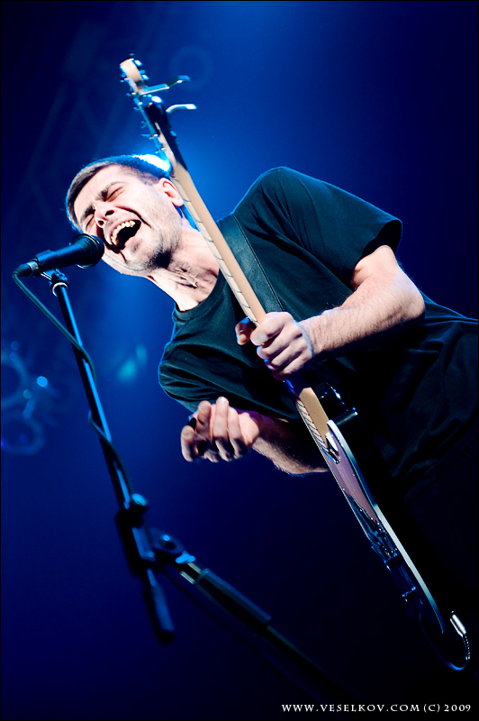
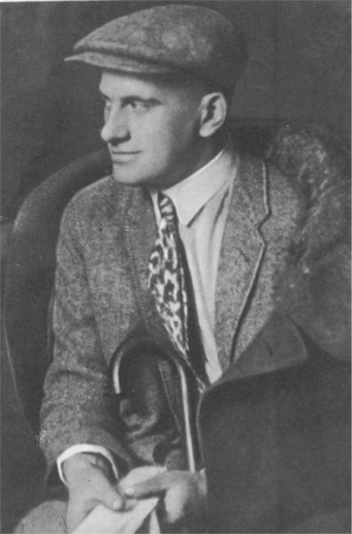
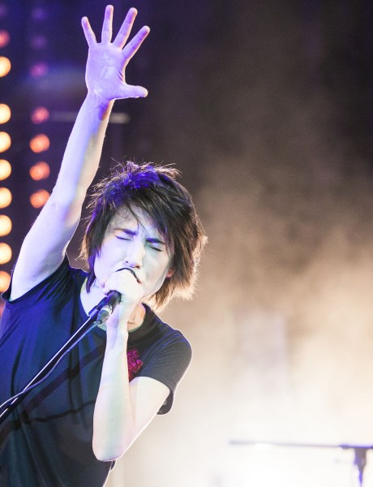
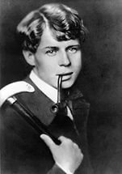
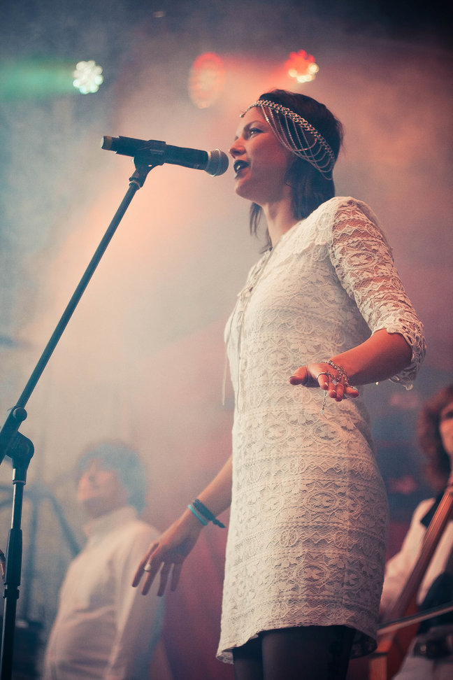
Влияние поэтов Серебряного века на современных рок-исполнителей

